Slide 1

第7章 函数
函数的定义与调用
函数的嵌套调用与递归调用
内部变量与外部变量
内部函数与外部函数
变量的动态存储与静态存储

Slide 2
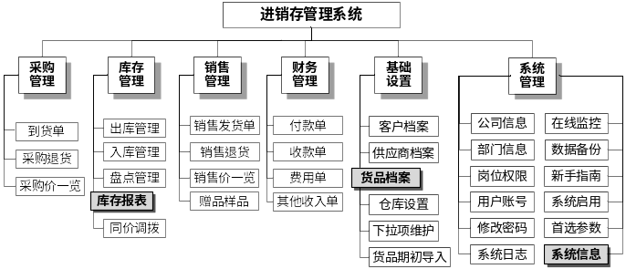
7.1 模块化程序设计
模块化程序设计（modular programming），是指在进行程序设计时将一个大的程序按照功能划分为若干小程序模块，令每个小模块完成一个确定的功能，并在这些模块之间建立必要的联系，通过模块的互相协作，完成整个功能 。
主要优点：
(1) 控制了程序设计的复杂性。
(2) 提高了代码的重用性。
(3) 易于维护和功能扩充。
(4) 有利于团队开发。
思政元素：在大型项目中，分工协作是成功的关键。在编程中，函数就像项目中的各个团队，每个函数都有自己的功能，它们相互配合，使整个程序能够正常运行。在团队中，每个人都有自己的角色和价值，我们要学会协作。

Slide 3
7.2 C语言的函数
函数是程序中功能相对独立的模块，它使程序的结构更加直观，从而提高程序的易读性和可维护性。
函数的分类
有返回值和无返回值的函数
有参函数和无参函数
从函数定义的角度
int max(int x,int y) //有返回值的函数
{
return(x>y?x:y);
}
void prn() //无返回值的函数
{
printf(“This is the function PRN.\n”);
}

Slide 4
7.3 函数的定义
//无参函数
函数类型 函数名()
{ //函数体开始
声明部分
语句
} //函数体结束
void count()
{
int x=10,y=20;
printf ("x+y=%d",x+y);
}
//有参函数
函数类型 函数名(形式参数表列)
{ //函数体开始
声明部分
语句
} //函数体结束
int max(int a, int b)
{
if (a>b) return a;
else return b;
}

Slide 5

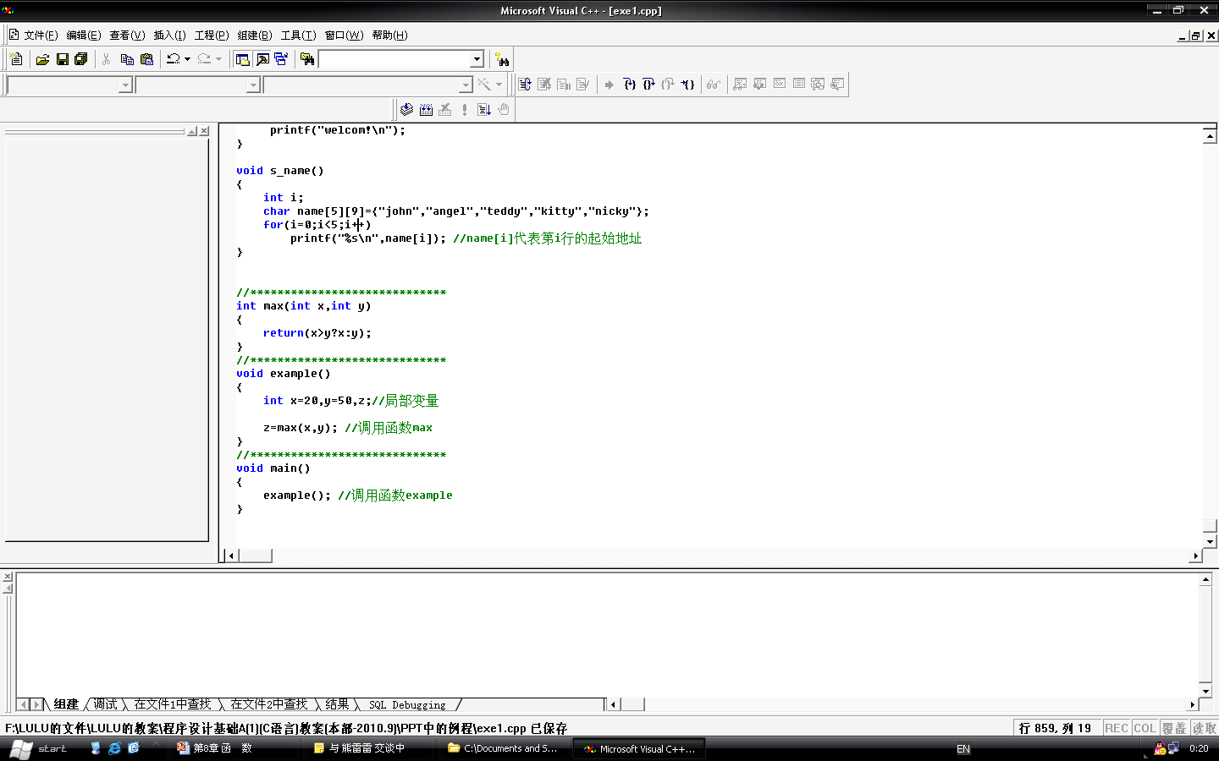

7.3 函数的定义
关键点：
什么是有参函数？
什么是函数的定义？
什么是函数的调用？
什么是形式参数？
什么是实际参数？
函数间有什么样的关系？
什么是函数嵌套？
程序是怎样执行的？

Slide 6

7.4 函数的调用
函数调用的形式
  函数名(实参)；
注意：
调用时无需加类型说明
注意实参与形参的关系
无参函数，应保留括号
原则上：主调函数在后
被调函数在前
通过return语句返回值
注意：
return只能返回一个值
应正确定义返回值的类型
z=int max(int x,int y);

Slide 7
函数调用的方式
函数调用的形式
  函数名(实参)；
实参与形参在个数上，顺序上，类型上一一对应
可以用以下几种方式调用函数：
  函数表达式:函数调用出现在表达式中，函数是有返回值的
  如：a=sqrt(5)+10.0;
  函数语句：函数只进行某些操作而不返回函数值，这时函数调用可作为一条独立的语句
  如：printf(“this is an example.\n”);
  函数实参：函数作为另一函数调用的实参，因此函数必须有返回值
  如：a=min(x,max(y,z));

Slide 8
函数调用的执行过程
float findMax(float, float);
int main()
{ float firstnum, secnum, maxnum;
printf("Enter a number: ");
scanf("%f", &firstnum);
printf("\nGreat! Please enter a second number: ");
scanf("%f", &secnum);
maxnum = findMax(firstnum, secnum);
printf("\nThe maximum of the two numbers entered is %f.\n", maxnum);
return 0;
}
/* the following is the function findMax */
float findMax ( float x, float y )
{
float maxnum;
if (x >= y)
maxnum = x;
else
maxnum = y;
return ( maxnum );
}

Slide 9
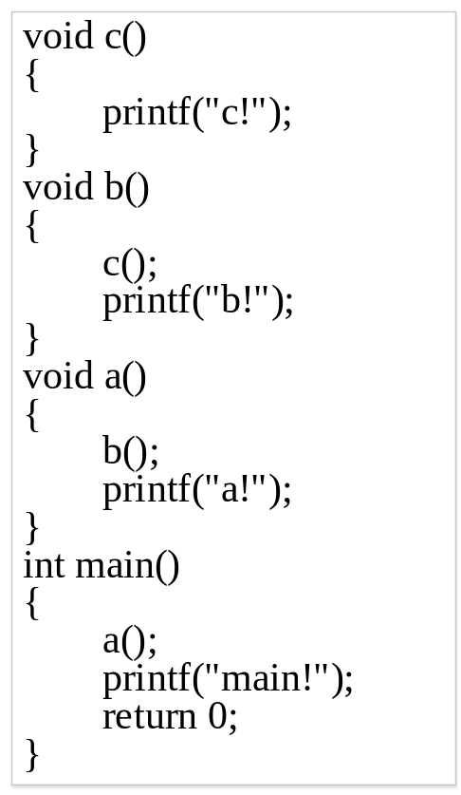
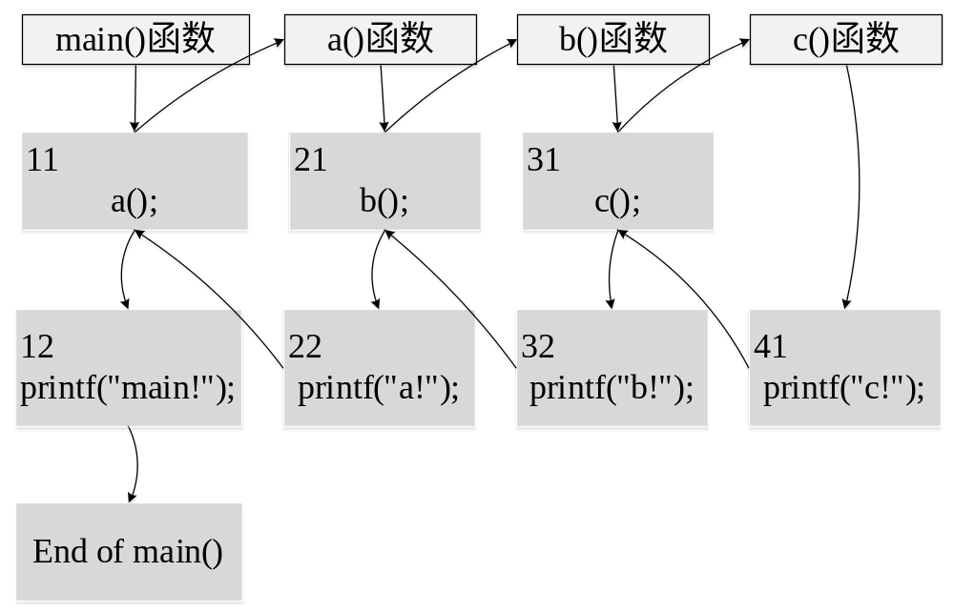
7.4.2 函数的嵌套调用
函数的嵌套：在执行被调用函数时，被调用函数又调用了其它函数。其关系如图

Slide 10
函数的嵌套调用
例: 计算s=1^{k}+2^{k}+3^{k}+……+N ^{k}
#define K 4
#define N 5
long f1(int n,int k) /*计算n的k次方*/
{ long power=n;
int i;
for(i=1;i<k;i++) power *= n;
return power;
}
long f2(int n,int k) /*计算1到n的k次方之累加和*/
{ long sum=0;
int i;
for(i=1;i<=n;i++) sum += f1(i, k);
return sum;
}
void main()
{ printf("Sum of %d powers of integers from 1 to %d = ",K,N);
printf("%ld\n",f2(N,K));
}

Slide 11
函数的嵌套调用
#define K 4
#define N 5
long f1(int ,int);
long f2(int ,int);
void main()
{ printf("Sum of %d powers of integers from 1 to %d = ",K,N);
printf("%ld\n",f2(N,K));
}
long f2(int n,int k) /*计算1到n的k次方之累加和*/
{ long sum=0;
int i;
for(i=1;i<=n;i++) sum += f1(i, k);
return sum;
}
long f1(int n,int k) /*计算n的k次方*/
{ long power=n;
int i;
for(i=1;i<k;i++) power *= n;
return power; }
例: 计算s=1^{k}+2^{k}+3^{k}+……+N ^{k}

Slide 12
7.5 形参与实参的关系
函数的参数是函数对外的数据接口。
函数调用时，为局部变量和形参分配存储空间
函数调用结束，局部变量和形参的存储空间被释放
值传递
形参与实参拥有各自独立的存储单元
实参将值传递给形参
函数中由形参参与计算
实参不会随着形参的变化而变化
实参必须有确定的值
实参与形参在个数上，顺序上，类型上一一对应

Slide 13

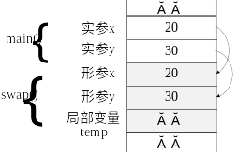
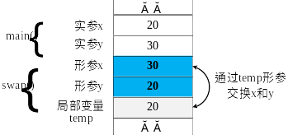

形参与实参的关系问题
函数的传值调用：实参向形参进行单向的数值传递。
实参与形参存在以下对应关系：
实参和形参在数量上、数据类型上、顺序上必须严格一致。
无论实参与形参是否同名，它们的含义都不相同。本质差异在于它们的生存期和作用域各不相同
实参与形参是值传递的关系。
值传递的数据传送是单向的
void sway(int x,int y) //这里的x和y是形参
{
int temp; //语句①
temp=x, x=y, y=temp; //语句②
}
int main()
{
int x=20,y=30;
printf(“x=%d,y=%d\n”,x,y); //输出 ：x=20,y=30
swap(x,y); //指定了两个实参x和y
printf("x=%d,y=%d",x,y); //输出：x=20,y=30
return 0;
}
能否交换两个变量的值？
不能交换

Slide 14
7.6 函数的返回值
return语句的一般形式为：
return 表达式;
或者：
return (表达式);
在函数中允许有多个return语句，但每次调用只能有一个return 语句被执行，因此只能用return语句返回一个值。
编写一个判断素数函数，是素数返回1，否则返回0。
任意两个数m和n，统计区间[m,n]内素数的个数
函数返回值的类型与函数定义中的函数类型必须一致。

Slide 15
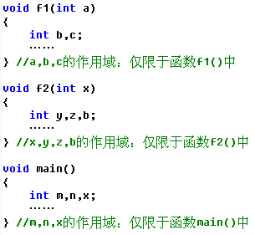
7.7 局部变量与全局变量
局部变量：定义在函数内部的变量
全局变量：定义在函数外部的变量
局部变量
生存期：从函数调用开始，到函数调用结束
作用域：只在定义它的函数内部，才能使用局部变量
main()中的变量，也是局部变量
main()与其它函数是平行的，不能使用其它函数的局部变量
不同函数的局部变量可以同名
  其生存期和作用域各不相同
  代表不同的变量，分配不同的存储单元，互不干扰
在复合语句中也可定义变量
k=10;
if(a>b)
{ int k=100;printf(“%d”,k);}
形参是被调函数的局部变量

Slide 16
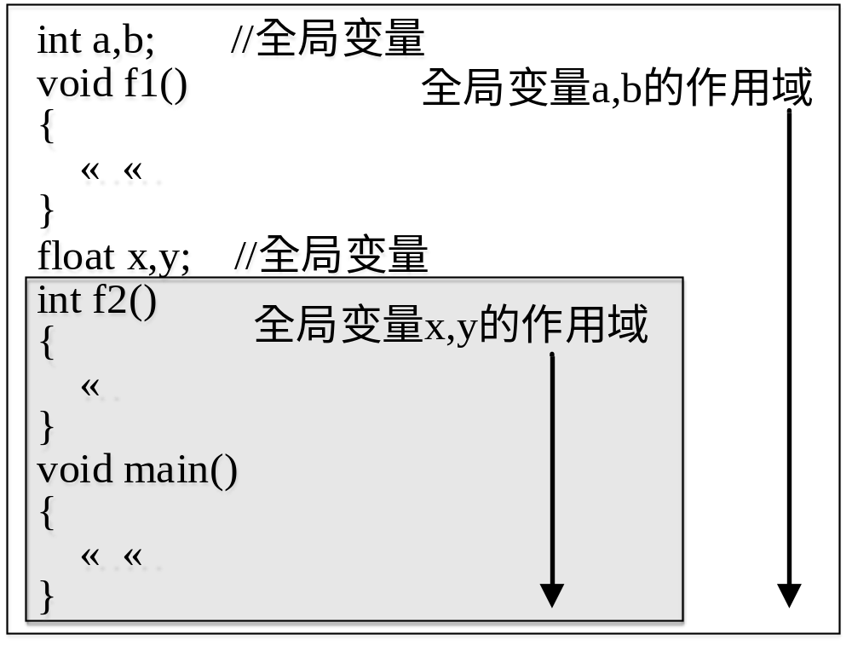
全局变量
什么是全局变量？
作用域：从定义的位置开始，到本文件结束为止
可被作用域内的所有函数直接引用
加强了函数之间的数据联系
使函数依赖这些全局变量，函数的独立性降低
从模块化程序设计的观点来看这是不利的
尽量少使用全局变量

Slide 17
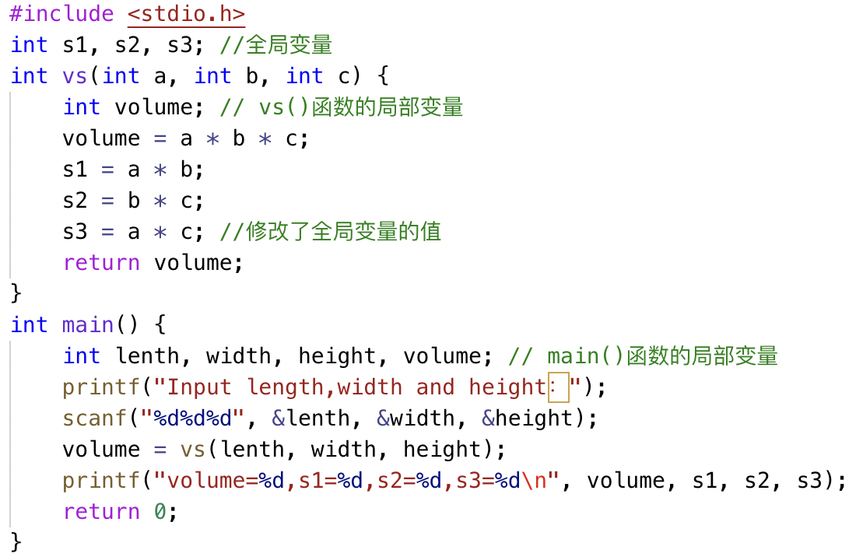
全局变量

Slide 18
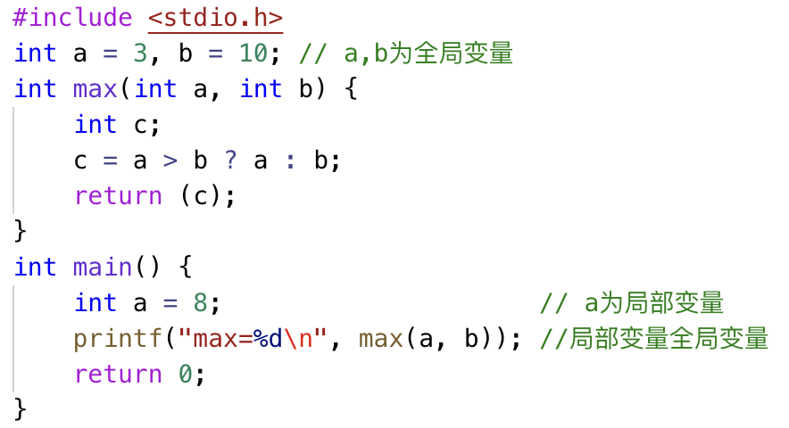
全局变量的使用约定
局部变量与全局变量同名的作用域内，全局变量被屏蔽！局部变量起作用！

Slide 19
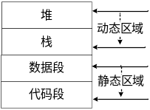
7.8 变量的存储类型
内存中的存储方式：
变量的动态存储
变量的静态存储
变量的存储类别
  auto
  static
  register
  extern
存储类别不同，其作用域和生存期各不相同

Slide 20

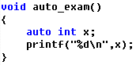
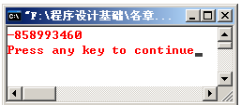
自动局部变量
自动局部变量
  生存期
  作用域
是动态存储方式
每次要重新初始化

Slide 21
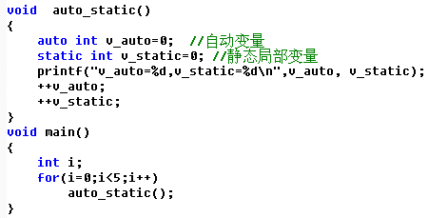
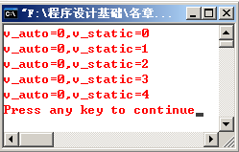
静态局部变量
静态局部变量
  生存期
  作用域
是静态存储方式
只需初始化一次
static改变了变量的生存期

Slide 22
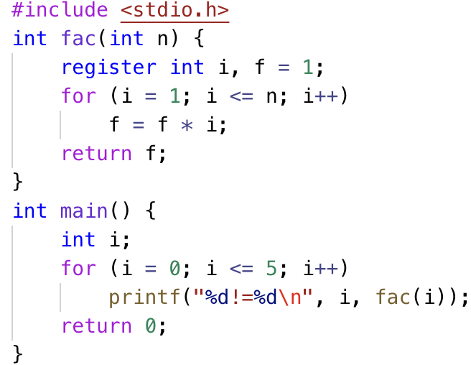
register变量
register变量注意事项：
属于动态存储方式，局部自动变量和形参才可以定义为寄存器变量
不能定义任意多个寄存器变量
写了register也不一定是寄存器变量，且不报错👎
不能使用&对其进行取址操作

Slide 23
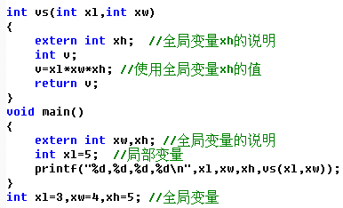

用extern声明全局变量
extern

Slide 24
全局变量
全局变量属于静态存储方式
  static 数据类型 全局变量；
  静态全局变量
  只允许在本源文件中引用
缺省static：非静态全局变量
  允许在其它源文件中引用
在其它源文件中引用时，需进行说明：
  extern 数据类型 全局变量；
  在函数内的extern变量说明，表示引用本源文件的全局变量
  在函数外的extern变量说明，表示引用其它文件的全局变量
a.cpp
  int x=10; //定义非静态全局变量
b.cpp
  extern int x; //说明其它文件的非静态全局变量
  void main()
  {
    extern int k; //说明本文件的非静态全局变量
    x=k;
  }
  int k=20; //定义本文件的非静态全局变量

Slide 25
代码演示：如何创建一个包含多个文件的工程项目。

Slide 26
static
局部变量用static
  改变了它的生存期
全局变量用static
  限制了它的使用范围，改变了它的作用域

Slide 27
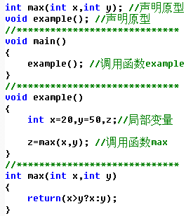

7.9 函数的原型
为什么要声明函数原型
怎样声明函数原型？
  函数首部；

Slide 28
对被调用函数的说明和函数原型
在ANSI C新标准中，采用函数原型方式，对被调用函数进行说明，一般格式如下：
函数类型 函数名(数据类型[ 参数名][, 数据类型[ 参数名2]…])；
int max(int,int);
下述情况，可省去对被调用函数的说明：
  被调用函数定义在调用函数之前：因为在调用之前，编译系统已经知道了被调用函数的类型、参数个数、类型和顺序。
  如果在所有函数定义之前，在函数外部（例如文件开始处）预先对各个函数进行了说明，则在调用函数中可缺省对被调用函数的说明

Slide 29
多个源程序文件的编译和连接
头文件的使用
把函数原型放在一个头文件中，就不必每次使用这些函数时都输入其原型声明，只需要包含对应的头文件即可。

Slide 30
7.10 案例研究
编写一个温度转换函数，函数能将摄氏温度转成华氏温度，也可以将华氏温度转成摄氏温度，计算的（摄氏或华氏）温度值范围为[-1000.0~1000.0]。函数原型为：
double changeCF (double temperature, char type);
其中，参数temperature表示被转换的温度值，参数type表示要转换的温度类型：
如果type为‘C’，表示将temperature转换为摄氏温度；
如果type为‘F’，表示将temperature转换为华氏温度；
如果type非‘C’和‘F’，则返回一个异常的温度值10000.0。

Slide 31
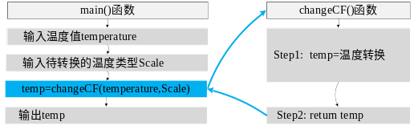
7.10 案例研究
输入数据：函数对外有两个接口，一个是表示温度值的temperature，一个是表示温度类型的type。
输出数据：一个温度值，是double类型的。

Slide 32
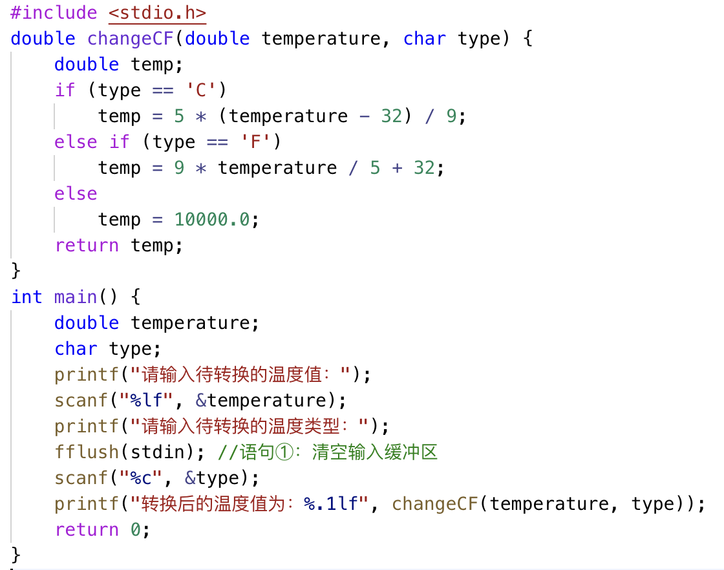
7.10 案例研究
清空输入缓冲区：
fflush(stdin); //vc
rewind(stdin); //vs
加在字符输入或者字符串输入语句之前！

Slide 33
补：递归函数调用
递归
  一个函数在其函数体内，直接或间接地调用它自身
  函数a直接调用a本身，直接递归
  函数a调用函数b,b又调用a，称间接递归
Ｃ语言允许函数递归调用
调用时，主调函数又是被调用函数，执行递归函数将反复调用其自身
为防止递归调用无休止地进行，必须在函数内有终止递归调用的手段
通常是加条件判断，满足某种条件后就不再作递归调用，然后逐层返回

Slide 34
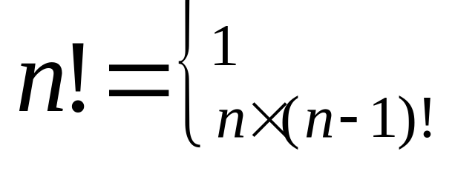
程序示例
例：用递归计算n!
将求n!的问题变成求(n-1)!的问题，
再变成求(n-2)!的问题
最后变成求0!的问题，
根据公式，0！=1已知，反过来求得2!,3!……,直到n!
n = 0
n > 0

Slide 35
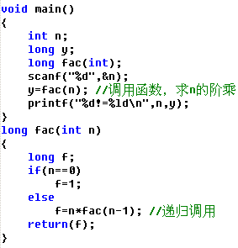
程序示例
第一次调用n=3
f=3* fac(2)
第二次调用n=2
f=2* fac(1)
第三次调用n=1
f=1* fac(0)
第四次调用n=0
f=1
fac(3)
return(f)
返回值6
return(f)返回值2
return(f)
返回值1
return(f)返回值1

Slide 36
编程练习
Fibonacci数列
  1， 1， 2，3，5，8，13，21，34，55，89，144，233，…
用递归的方式实现

Slide 37
思考:汉诺塔游戏
move(n,a,b,c)
源
中间
目的
64个
64个
64个
move(n-1,a,c,b)
a →c
move(n-1,b,a,c)
a b c
1→ 3
源
中间
目的
1→ 2
3→ 2
1→ 3
2→ 1
2→ 3
1 2 3
1→ 3

Slide 38
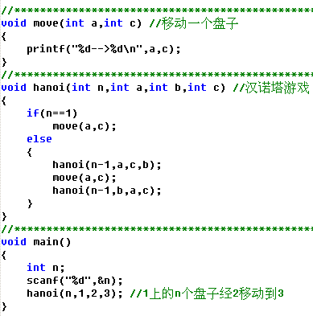
汉诺塔游戏
关键点
终止递归调用的条件
注意参数的变化
递归调用的执行效率

Slide 39
1->3
hanoi(1,1,2,3)
1->2
n=1 a=1 b=2 c=3
move(a,c);
hanoi(2,1,3,2)
3->2
1->3
n=2 a=1 b=3 c=2
hanoi(n-1,a,c,b);
move(a,c);
hanoi(n-1,b,a,c);
1->3
1->2
2->1
hanoi(1,3,1,2)
2->3
n=1 a=3 b=1 c=2
move(a,c);
1->3
3->2
hanoi(3,1,2,3)
1->3
hanoi(1,2,3,1)
n=3 a=1 b=2 c=3
hanoi(n-1,a,c,b);
move(a,c);
hanoi(n-1,b,a,c);
hanoi(2,2,1,3)
n=1 a=2 b=3 c=1
move(a,c);
n=2 a=2 b=1 c=3
hanoi(n-1,a,c,b);
move(a,c);
hanoi(n-1,b,a,c);
2->1
2->3
hanoi(1,1,2,3)
n=1 a=1 b=2 c=3
move(a,c);
void hanoi(int n,int a,int b,int c)
{ if( n == 1)
move(a,c);
else { hanoi(n-1,a,c,b);
move(a,c);
hanoi(n-1,b,a,c);
} }
1->3

Slide 40
C程序语句的排列:
#include 预处理说明
#define 符号常量名 表达式
函数原形
int main( )
{
变量定义语句;
其他语句;
return 0;
}
函数定义

Slide 41
小结
函数的定义与调用
函数的嵌套调用与递归调用
内部变量与外部变量
数组作为函数参数
内部函数与外部函数
变量的动态存储与静态存储

